Slide 1

BORRADOR
APLICACIÓN DE CRIPTOGRAFÍA ASIMÉTRICA EN LOS CERTIFICADOS PARA EL SEGUIMIENTO Y CONTROL DE EMBARCACIONES
CASO: DIRECCIÓN GENERAL DE INTERESES MARÍTIMOS, FLUVIALES, LACUSTRE Y MARINA MERCANTE
ESTUDIANTE: LUIS RICARDO RIVAS GIWENCER
TUTOR: LIC. CYNTHIA RODRIGUEZ CANAVIRI
2020

Slide 2
TEMARIO
ANTECEDENTES
ALCANCE GEOGRÁFICO
ALCANCE TEMPORAL
ALCANCE TEMÁTICO
PROBLEMAS Y OBJETIVOS
FUNDAMENTACIÓN TEÓRICA
DESARROLLO
ANÁLISIS COSTO-BENEFICIO
CONCLUSIONES
RECOMENDACIONES

Slide 3
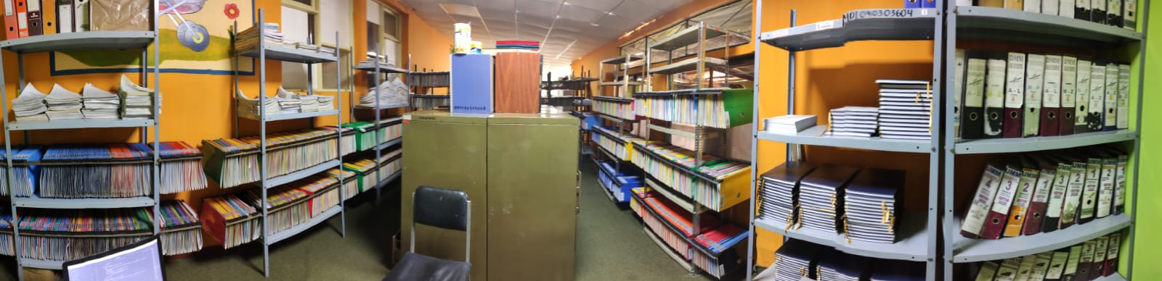
ANTECEDENTES
La DGIMFLMM, es una unidad de las FF. AA. , la cual se encarga del registro, control y seguimiento de las embarcaciones a nivel nacional. La misma realiza estos procesos de manera manual, teniendo respaldos físicos y en medios ofimáticos

Slide 4
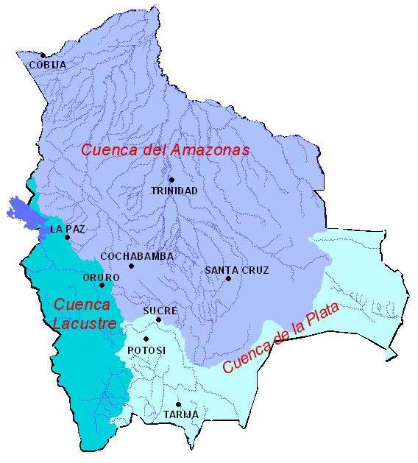
ALCANCE GEOGRÁFICO

Slide 5
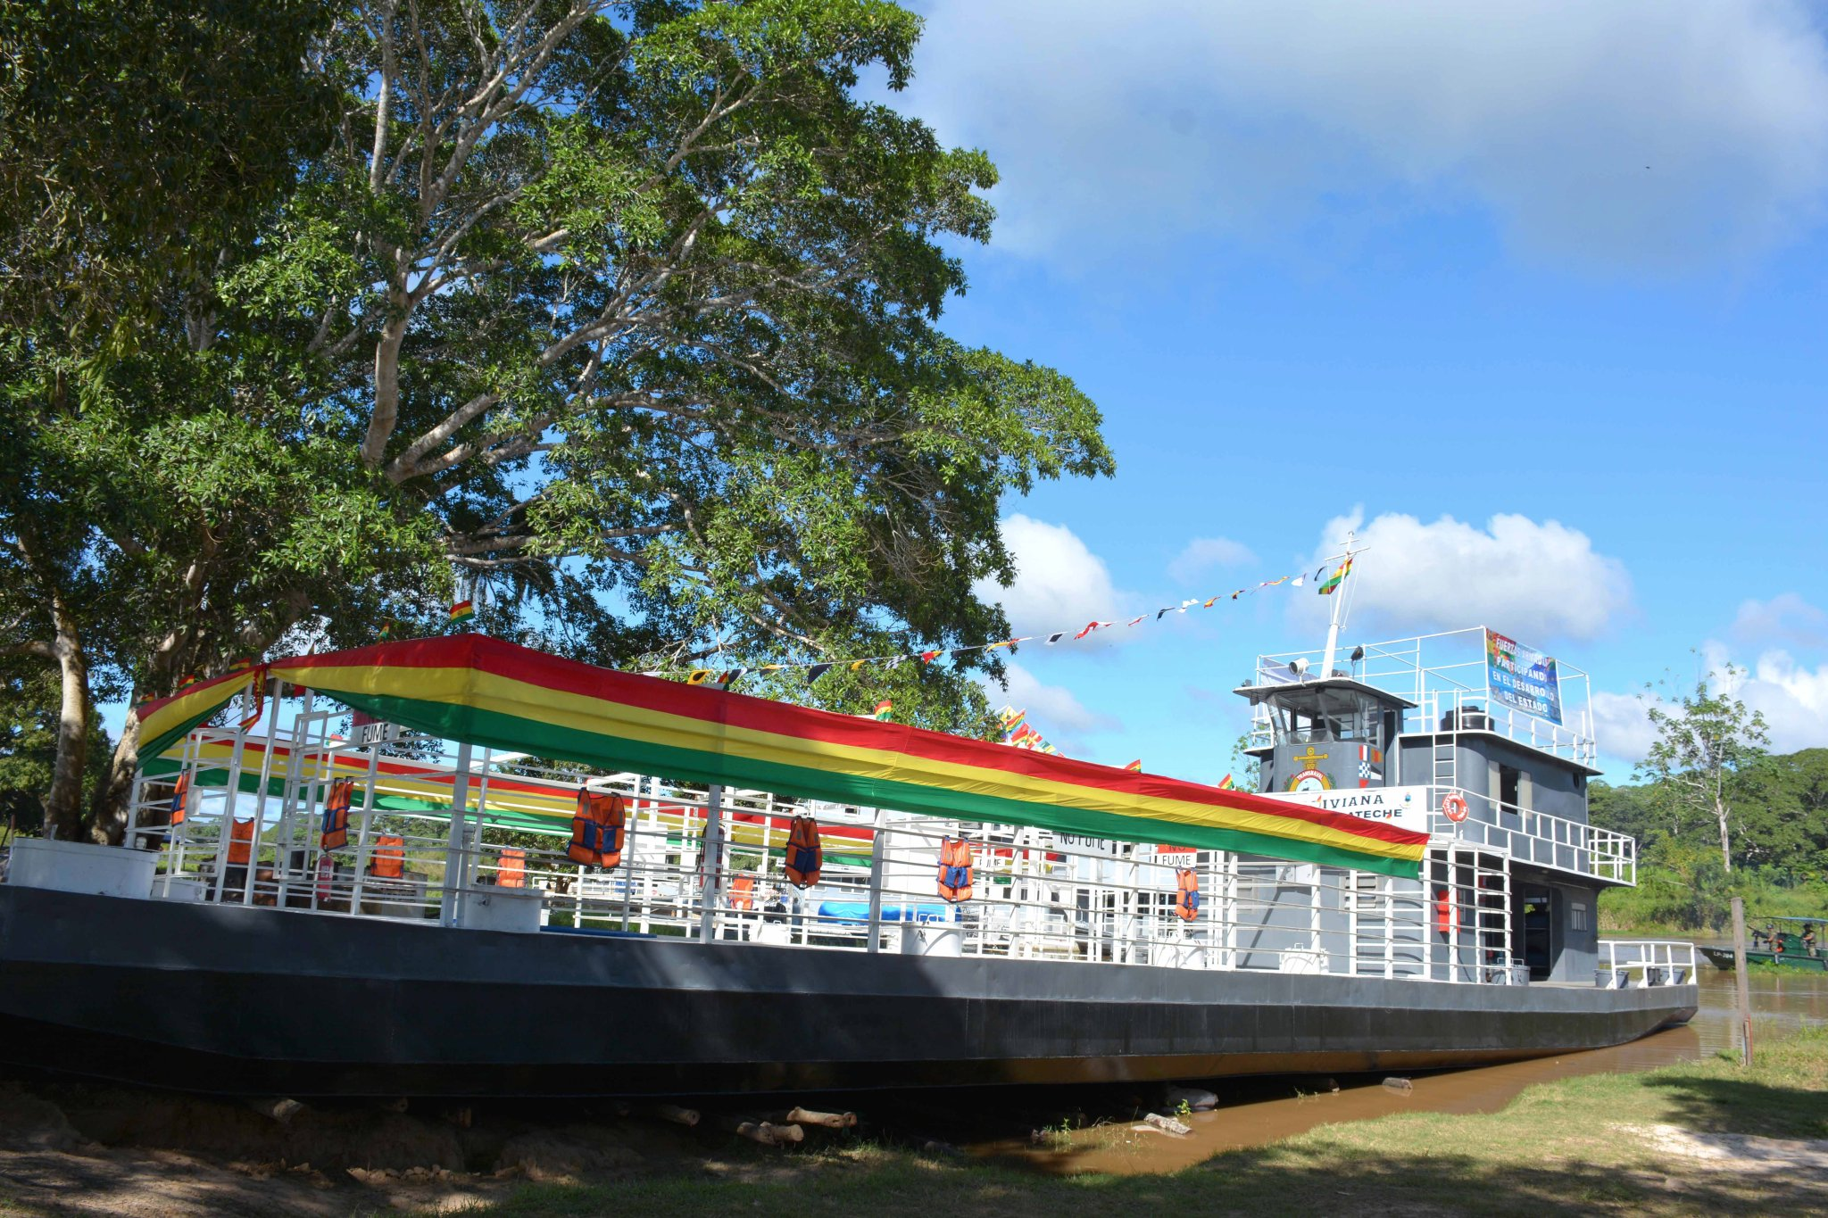
ALCANCE TEMPORAL
Se trabajo con información histórica de las embarcaciones registradas desde 1980

Slide 6
ALCANCE TEMÁTICO
El desarrollo del presente Trabajo de Grado aborda información sobre el área general de Ingeniería de Sistemas, utilizando conceptos de Ingeniería Web particularmente.
Área General: Ingeniería de Sistemas.
Área Específica: Seguridad de Sistemas, Ingeniería de Software
Área Temática: Criptografía

Slide 7

PROBLEMAS Y OBJETIVOS
PROBLEMA PRINCIPAL | OBJETIVO GENERAL
El actual proceso que usa la Dirección General de Intereses Marítimos, Fluviales, Lacustre y Marina Mercante, en la verificación de la información de los certificados de embarcaciones se realiza de manera semimanual, provocando dificultad al momento de realizar el seguimiento y control de estas, durante las inspecciones. | Aplicar criptografía asimétrica en los certificados que emite la Dirección General de Intereses Marítimos, Fluviales, Lacustre y Marina Mercante, para realizar el seguimiento y control durante las inspecciones, verificando la autenticidad de la información en los mismos.

Slide 8
PROBLEMAS Y OBJETIVOS
PROBLEMAS SECUNDARIOS | OBJETIVOS ESPECÍFICOS
Actualmente se almacena la información de los registros de las embarcaciones en medios físicos y en listados digitales, lo que causa una posible pérdida de la misma por parte del personal a cargo. | Centralizar la información obtenida acerca de las embarcaciones registradas, para poder optimizar el tiempo en el que se entrega la certificación de las embarcaciones.
Los mecanismos que actualmente se utilizan en la verificación y emisión de los certificados de embarcaciones, ocasiona posible duplicidad en los mismos debido a que no tiene un método por el cual verificar su veracidad. | Implementar el algoritmo asimétrico que permita generar los certificados digitales, para verificar la autenticidad de la información en los mismos minimizando la posibilidad de duplicidad.

Slide 9
PROBLEMAS Y OBJETIVOS
PROBLEMAS SECUNDARIOS | OBJETIVOS ESPECÍFICOS
La disponibilidad de la información de las embarcaciones se ve limitada debido a que se encuentra en medios físicos, lo que causa dificultad al momento de realizar el seguimiento y control durante las inspecciones. | Proporcionar al personal a cargo de las inspecciones información detallada de cada embarcación mediante una plataforma web, para realizar un adecuado seguimiento y control de las mismas.

Slide 10
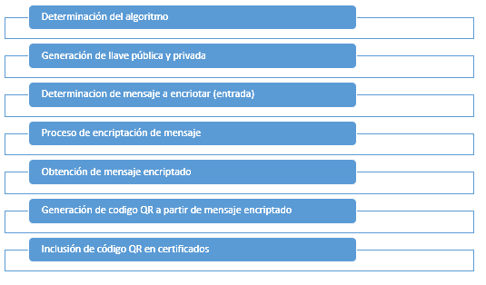
DETERMINACIÓN DE ALGORITMO ASIMÉTRICO

Slide 11

ALGORITMO RSA
Integridad de la información: Salvaguarda la precisión y completitud de la información y sus métodos de proceso.
No repudio: Autentificación que con un alto aseguramiento pueda ser reafirmado como genuino.

Slide 12

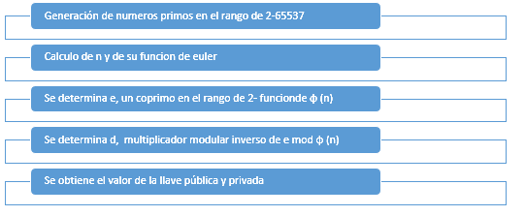
ALGORITMO RSA

Slide 13
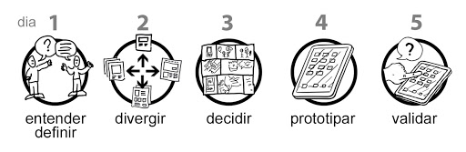
DESIGN SPRINT
Los Design Sprint te ayudan a ahorrar tiempo y dinero
Los Design Sprint reducen rápidamente los ciclos de desarrollo de producto
Hace énfasis en un dialogo constante con el cliente

Slide 14
MÓDULOS DEL SISTEMA

Slide 15
SPRINTS
Sprint 1 Módulo Gestión de Usuarios
Sprint 2 Módulo de Registro de Embarcaciones
Sprint 3 Módulo de Inspecciones de Embarcaciones
Sprint 4 Módulo Verificación de Documentos
Sprint 5 Módulo de Reportes

Slide 16
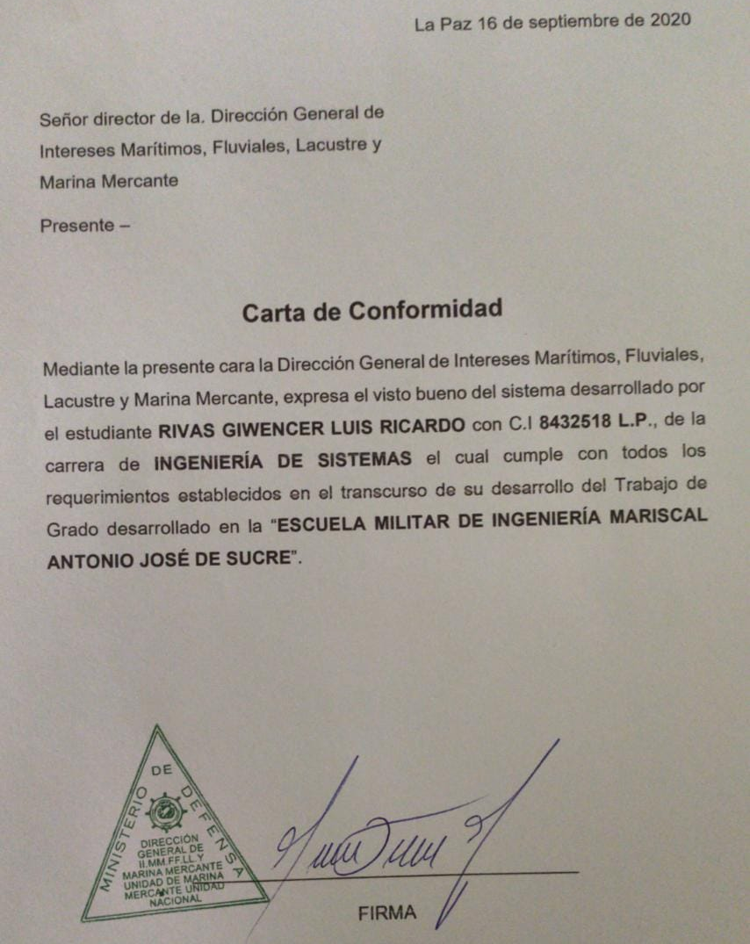
CARTA DE CONFORMIDAD

Slide 17
ANÁLISIS COSTO-BENEFICIO
Costos
Costos Fijos
Costos de Software
Costos de Hardware
Costos Variables
Material de Escritorio
Costos de Desarrollo

Slide 18
DETERMINACIÓN DE COSTOS
Tipo de Costo | Descripción | Monto (Bs)
Costos Fijos | Costo de desarrollo de software | 54.476.-
 | Costos de software de servidor | 0
 | Costos de software de cliente | 0
 | Costos de hardware de servidor | 0
 | Costos de hardware de cliente | 12.835.-
Total, costos fijos |  | 67.311.-
Costos Variables | Material de Escritorio , servidores e internet | 3.978,4.-
Total, costos variables |  | 3.978,4.-

Slide 19
BENEFICIOS CUALITATIVOS
El objetivo del presente Trabajo de Grado trae consigo los siguientes beneficios cualitativos a la Dirección General de Intereses Marítimo, Fluviales, Lacustre Marina Mércate:
Centralización de información
Automatización de registro de embarcaciones
Automatización del proceso de inspección
Generación automática de Reportes
Implementación de seguridad en los certificados emitidos

Slide 20
BENEFICIOS CUANTITATIVOS
Recurso | Descripción | Total estimado (Bs)
Papel para impresión de certificados | Ahorro en la cantidad de papel especial para la emisión de los diversos certificados emitidos | 2.000
Tinta para la impresión de certificados | Debido a que se realizó una mejora en la entrega de certificados no será necesario la reimpresión constante debido a errores que se presenten al momento de imprimir y entregar los mismos | 600
Dinero destinado a las comisiones de registro, control y seguimiento de embarcaciones | Debido a que el control, seguimiento y registro de embarcaciones toma un menor tiempo, el dinero destinado a las comisiones se reducirá debido a que estos procesos se realizaran de una manera más rápida | 12.000
Total Bolivianos |  | 14.600

Slide 21
FLUJO DE CAJA
Año | 2020 | 2021 | 2022 | 2023 | 2024 | 2025
C.V. |  | 3.978,4 | 3.978,4 | 3.978,4 | 3.978,4 | 3.978,4
Inv | 42.517,05
B |  | 14.600 | 14.600 | 14.600 | 14.600 | 14.600
Flujo de Caja | -42.517,05 | 10.621,6 | 10.621,6 | 10.621,6 | 10.621,6 | 10.621,6
VAN= Bs 3.468,92
TIR=8%
B/C=0,081

Slide 22
CONCLUSIONES
Los problemas identificados dentro de la Unidad de Marina Mercante para el control y seguimiento de embarcaciones, permitió establecer los objetivos para la automatización del proceso de emisión de certificados con la aplicación de seguridad.
El análisis de algoritmos asimétricos llevó por consiguiente la selección del algoritmo RSA debido al nivel de seguridad que brinda, la compatibilidad con la tecnologías actuales y la optimización de tiempos en la encriptación y desencriptación de datos.
La aplicación de la metodología Design Sprint en el desarrollo del sistema se realizó debido a que permite la fácil identificación de requerimientos a partir de sus entregables personalizados “Entrevistas y Notas HMW”.

Slide 23
CONCLUSIONES
La aplicación de criptografía asimétrica en los certificados que emite la Dirección General de Intereses Marítimos, Fluviales, Lacustre y Marina Mercante, para el seguimiento y control durante las inspecciones a través del sistema web permitió verificar la autenticidad de información de los certificados que presentan los dueños de las embarcaciones.
La migración de información de alrededor de 1500 embarcaciones, que se encontraban desde el año 1980 hasta el año 2018 en medios ofimáticos y físicos, a una base de datos relacional, permitió realizar consultas de forma eficaz y eficiente optimizando tiempos para preponderar la disponibilidad de la información .

Slide 24
CONCLUSIONES
La aplicación del algoritmo RSA genera un para de llaves, de modo que se asigna la llave pública a los certificados de las embarcaciones para que el personal de la Unidad de Marina Mercante pueda comprobar la veracidad de la información.
La tecnología de desarrollo Laravel separa el front-end con el back-end, lo que permite brindar compatibilidad con una gran variedad de lenguajes web y cuenta con toda la documentación en internet en caso de dudas.

Slide 25
RECOMENDACIONES
Se recomienda realizar procesos de capacitación al personal que se incorpore a la Dirección General de Intereses Marítimos, Fluviales, Lacustre y Marina Mercante, de manera que tengan conocimiento para el uso adecuado del sistema, apoyados también en los manuales de usuarios.
Se recomienda adquirir un plan de internet plan de internet FOH-800, el cual es brindado por la empresa Entel, esto debido a la velocidad de 40Mbps y la cobertura que ofrece esta.
Para una mayor fluidez en el procesamiento de información por parte de los inspectores al momento de realizar el registro e inspección de embarcaciones se contar con equipos con las condiciones de hardware adecuadas, como por ejemplo una tableta marca Samsung, modelo Galaxy Tab S6 la cual cuenta con 6Gb de RAM y 128Gb de almacenamiento
Realizar copias de respaldo de las bases de datos, semestralmente de modo de resguardar la información debido a que las inspecciones se realizan de manera anual, teniendo así un respaldo continuo de la información.
Se recomienda el uso del navegador Mozilla FireFox, para una mejor interacción con el sistema desarrollado

Slide 26
GRACIAS

